Slide 1
Název školy:
Autor:
Název:
Číslo projektu:
Název projektu:
SŠ spojů a informatiky Tábor
Petr Vlach
VY_32_INOVACE_OS_6
CZ.1.07/1.5.00/34.1021
Moderní škola – inovace výuky na SŠSI Tábor

Slide 2
Linux Desktop
Souborový systém, oprávnění souborů a složek

Slide 3
Soubory a adresáře (souborový systém)
Hlavním smyslem souborového sytému je organizování ukládací kapacity systému do jmenného prostoru [1, s. 107].Pro sjednocení přístupu pro všechny objekty ( procesy, diskové oddíly, porty,...) v systému Linux jsou v mapovány všechny objekty do tohoto jmenného systému.
Souborový systém je tvořen sjednocenou hierarchií (liší se od hierarchie Windows, kde přetrvává koncepce samostatných jmenných prostorů pro každý disk, v Linuxu nenalezneme tedy ani symbolické označení oddílů písmeny a: c: atd..) Sjednocená hierarchie začíná v kořenovém adresáři označeném / a pokračuje směrem dolů do neomezeného počtu adresářů.
Cesta: je seznam adresářů , které je třeba projít, abyste se dostali ke konkrétnímu souboru.Cesta může být absolutní (/tmp/kanka) , která začíná od kořene nebo relativní (kniha4/knihy), které začínají od pracovního (aktuálního ) adresáře.
Žádná část názvu cesty nesmí překročit 255 znaků a celá cesta nesmí obsahovat více znaků než 4095.Jména nesmí obsahovat lomítko.Mezery jsou povoleny.
Jméno souboru může obsahovat libovolné znaky kromě / (lomítka). Rozlišují se velká a malá písmena! Stejně jako v DOSu můžeme používat:
* Zastupuje libovolnou kombinaci libovolných znaků.
? Zastupuje jeden libovolný znak.
Připojování a odpojování souborových systémů
Souborový strom: je celkové rozložení souborového systému
Souborový systém: je část připojená k souborovému stromu (většinou diskové oddíly)
Souborové systémy se připojují ke stromu příkazem mount, který mapuje adresář ve stromě (nazývaný přípojný bod) na kořen nově připojeného souborového systému.
Příklad: mount /dev/hda4 /uzivatele připojí souborový systém na diskovém oddílu /dev/hda4 do cesty /uzivatele (který již existuje ve stromě).Obsah souborového systému byste pak mohli zobrazit pomocí příkazu ls /uzivatele.
Souborové systémy se odpojují pomocí příkazu umount.

Slide 4
Linux definuje 7 typů souborů:
typ souboru je zakódován do prvního znaku příkazu ls (typ můžeme zjistit použitím příkazu ls -ld).
Typ souboru první znak
běžný soubor -
adresář d
soubor pro znakové zařízení c
soubor pro blokové zařízení b
Symbol ický odkaz l
doménové sokety s
pojmenovaná roura p
Soubory pro znaková a bloková zařízení
tyto soubory umožňují komunikaci mezi programy a hardwarovými periferiemi systému.
Soubory zařízení: jsou to uzly použité pro komunikaci s řadiči periferíí (nejsou to ovladače).
Jsou charakterizovány 2 čísly: hlavní a vedleší číslo.
Hlavní číslo [2, s. 154] : oznamuje jádru OS ovladač periferie, který má použít
Vedlejší číslo [2, s. 154] : oznamuje jádru OS fyzickou jednotku, kterou má adresovat
Příklad: paralelní port (soubor zařízení /dev/lp0 ) má má hlavní číslo 6 a vedlejší číslo 0
Soubory zařízení se vytváří příkazem mknod a mažou se příkazem rm.Málokdy je potřeba vytvářet soubory zařízení ručně – vytváří je jádro při rozpoznávání hardware.
Lokální sokety: jsou soubory pro komunikaci mezi procesy na síti
Pojmenované roury: jsou soubory pro komunikaci mezi procesy ve stejném systému

Slide 5
Soubory zařízení
Každý soubor zařízení má v adresáři /dev přidělené hlavní a vedlejší číslo zařízení.Tato čísla používá jádro operačního systému.Hlavní číslo zařízení určuje ovladač, jenž je se souborem asociován.Vedlejší číslo je číslem jednotky.
Hlavní a vedlejší číslo je vidět ve výpisu ls -l:
ls -l /dev/sda
brw-rw---- 1 root disk 8, 0 Jan 5 2005 /dev sda
hlavní číslo =8, vedlejší číslo = 0
Automatické připojování souborového systému
Operační systém je většinou nakonfigurován tak, aby se lokální systémové soubory připojovaly automaticky při spuštění systému.Seznam souborových systémů je umístěn v souboru /etc/fstab ( výpis obsahu: cat /etc/fstab).
Na každém řádku je 6 polí oddělených mezerami:
první pole obsahuje název zařízení (/dev/hda3)
druhé pole definuje přípojný bod (/usr)
třetí pole : typ souborového systému
čtvrté pole obsahuje přepínače dle příkazu mount
Soubor fstab čtou příkazy mount , umount, swapon, fsck,... a provádějí své akce na základě dat v tomto souboru.
Příkazy pro práci s diskem:
fdisk slouží k manipulaci s diskovými oddíly. Voláme jej s označením disku, který chceme upravovat, např.
fdisk /dev/hda
e2fsck slouží ke kontrole souborového systému ext2, ext3, ext4 (pozor na jeho používání je potřeba opatrnosti-
může dojít k poškození souborového systému)

Slide 6
Oprávnění souborů a složek
Linux nedovoluje nastavit oprávnění pro každého uživatele zvlášť.
Každý soubor náleží určitému uživateli a zároveň je asociovaný se skupinou, do které uživatel patří.Uživatel root má přístup ke všem souborům v počítači.
Oprávnění je možné nastavit pro tři kategorie uživatelů:
Vlastník- uživatel, který soubor nebo složku vytvořil
Skupina- skupina uživatelů, do které patří vlastník
Ostatní- všichni ostatní uživatelé
Pro každou kategorii uživatelů mohou být zvolena jiná nastavení.Jejich chování je přitom odlišné pro soubory a pro složky.
Čtení: soubory je možné otevřít a číst, obsah složky lze zobrazit
Zápis: soubory je možné upravovat a odstraňovat, obsah adresáře je možné měnit
Spustit: spustitelné soubory lze spustit jako program, je možné otevřít adresáře (nebo do něj vstoupit v případě vyhodnocování názvu cesty), ale nedovoluje vypsat obsah adresáře.
V případě adresáře kombinace r+x dovoluje vypsat obsah adresáře, kombinace w+x dovoluje tvorbu, odstraňování a přejmenování v rámci adresáře.
Pro každou kategorii uživatelů existuje tedy sada obsahující čtení, zápis spuštění.
Každý uživatel patří jen do jedné sady oprávnění.Použijí se ta nejméně obecná oprávnění.Například pro vlastníka se přístup definuje vždy podle oprávnění vlastníka, nikdy podle oprávnění skupiny.

Slide 7
Atributy souborů
Každý soubor má sadu 9 oprávnění , 3 bity jsou pro čtení, pro zápis pro spouštění.
Popisují se buďto v osmičkových číslech nebo v příkazu ls písmeny r,w,x.
Osmičková čísla:
nejvýznamnější bit je čtení, prostřední pro zápis, nejméně významný bit pro spouštění.
vlastník |  |  | skupina |  |  | ostatní
1 | 0 | 1 | 1 | 1 | 0 | 0 | 0 | 0
Písmena: r=čtení, w=zápis, x=spouštění
Příklad: rwxrw-r-- odpovídá 764
ls –l Podrobný výpis ve tvaru:
d rwxr-xr-x 5 root root 1024 Dec 12 15:25 GNUstep
- rw-r—r-- 1 root root 331 Mar 25 10:25 Xrootenv0
d rwxrwxrwx 3 root root 1024 Jun 20 11:31 scan
Typ | Přístupová práva | Počet odkazů | Vlastník a skupina | Velikost | datum a čas modifikace | název
Poznámka: datum a čas modifikace není čas poslední modifikace obsahu souboru ale modifikace změny atributů.
Změna oprávnění -příkaz chmod [ 3, s. 120]
u=vlastník, g=skupina, o=ostatní, a=všichni
+ :přidat =: přiřadit -:odebrat viz : man chmod
Příklad: chmod ug=rwx pokus.odt přiřadí vlastníkovi a skupině práva r w x
chmod g-x pokus.odt odebere skupině spuštění

Slide 8
Formátování
Linux dokáže pracovat téměř se všemi známými souborovými systémy. Sám používá svůj nativní souborový systém ext3 (podporuje starší ext2). S disky se pracuje jako se speciálními soubory, které najdeme v adresáři dev (devices – zařízení).Při práci s vyměnitelnými médii (disketa, CD ROM) je třeba po vložení média danou jednotku připojit příkazem mount.
Souborový systém Swap:
je to virtuální paměť, která se používá pro zvýšení výkonu systému.Do této odkládací oblasti se ukládají paměťové stránky, když pro ně není dostatek fyzické paměti.Linux se snaží udržovat systémovou paměť tak, aby stránky paměti, ke kterým bylo nedávno přistupováno zůstávaly v paměti a méně aktivní stránky jsou přeneseny na disk do odkládacího oddílu.
Souborové systémy ext3 a ext4 mají takzvané "žurnální " funkce.Vyhrazují část disku pro žurnálový soubor.Když se objeví požadavek na operaci se souborovým systémem, požadované úpravy se nejdříve zapíší do žurnálu.Když je dokončena aktualizace žurnálu, pak se modifikuje normální souborový systém.Kdyby došlo k havárii, může se žurnál použít k rekonstrukci normálního souborového systému.
ReiserFS : je další linuxový souborový systém- hlavní v distribuci SUSE.
XFS : od firmy SGI
JFS : od firmy IBM

Slide 9
Označení diskových jednotek [4, s. 87]:
fd0, fd1 První a druhá disketová jednotka.
hda První disk na prvním rozhraní IDE (master, v DOSu označovaný C:). Jeho diskové oddíly se
označují hda1, hda2, hda3 atd.
hdb Druhý disk na prvním rozhraní IDE (slave).
hdc První disk na druhém rozhraní IDE (obvykle CD ROM) atd.
sda SCSI nebo SATA pevný disk
scd SCSI CD ROM
Připojení CD ROM, obsah bude k dispozici v adresáři /mnt/cdrom .
mount /dev/cdrom /mnt/cdrom
Odpojení CD ROM.
umount /dev/cdrom
Všechny příkazy umožňují použít řadu voleb a parametrů, jejichž popis je v manuálových stránkách. Připojování a odpojování může provést pouze root.
Před připojováním zařízení je potřeba se přesvědčit, že zařízení je rozpoznáno operačním systémem a jaký soubor zařízení mu odpovídá.Zprávy jádra operačního systému jsou zaznamenány pomocí funkce syslog a lze je nalézt:
Aplikace
systémové nástroje
prohlížeč souborů protokolů
dmesg
Dělení disku
Disk lze rozdělit na čtyři primární oddíly.Alternativně se může vytvořit rozšířený oddíl, což je primární oddíl, který lze rozdělit na další 4 oddíly.Pokud potřebujete jenom omezený počet oddílů , je jednodušší používat jenom primární oddíly.

Slide 10
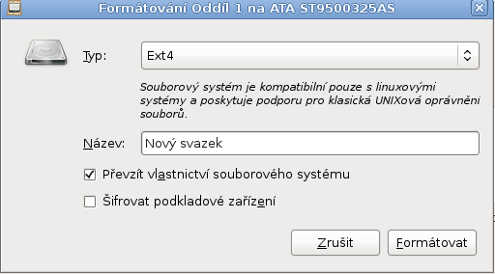
Vytváření souborových systémů (Formátování)
pomocí Diskového nástroje
Pomocí příkazů
mke2fs slouží k vytvoření souborového systému ext2, ext3, ext4
mkswap slouží k vytvoření souborového systému swap
Zapne se příkazem swapon.

Slide 11
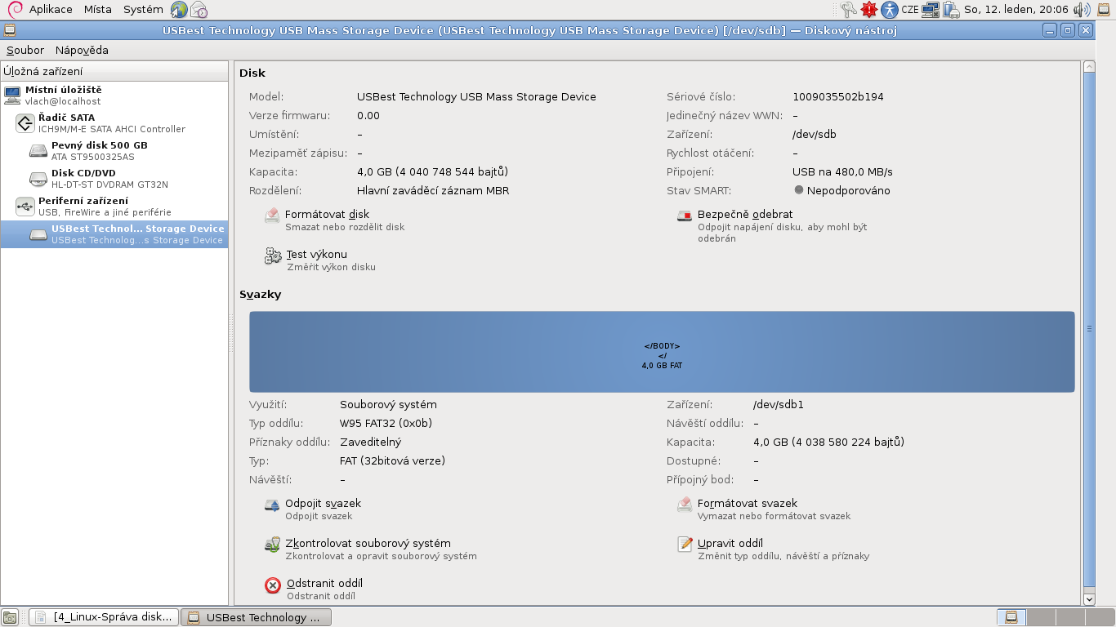
Diskový nástroj
V prostředí Linuxu se spustí:
Aplikace
systémové nástroje
diskový nástroj

Slide 12
Literatura:
[1] NEMETH, E., SNYDER, G., HEIN, T. LINUX - Kompletní příručka administrátora. 2.vyd. Brno: Computer Press, 2008. ISBN 978-80-251-2410-9
[2] GRAHAM, S., SHAH, S. LINUX – Administrace systému. 2.vyd. Praha: Grada Publishing, 2003. ISBN 80-247-0641-5
[3] SHAH, S., SOYINKA, W. LINUX – Administrace systému. 4.vyd. Praha: Grada Publishing, 2007. ISBN 978-80-247-1694-7
[4] Ing.Petr Draxler : Datové sítě. Skriptum Střední školy spojů a informatiky Tábor

